Slide 1

Budowa linii tramwajowej
wraz z infrastrukturą towarzyszącą
do osiedla Jar

Slide 2

Budowa nowej linii tramwajowej
do os. Jar jest realizowana w ramach projektu
„Poprawa funkcjonowania komunikacji miejskiej w Toruniu
- BiT - City II”
współfinansowanego ze środków Funduszu Spójności w ramach
Programu Operacyjnego Infrastruktura i Środowisko 2014-2020

Slide 3

30 kwietnia 2021 r.
wybór ofert konsorcjum firm Balzola Polska Sp. z o.o.
oraz Intop Warszawa Sp. z o.o.
8 czerwca 2021 r.
przekazanie dokumentacji do kontroli uprzedniej
Prezesa Urzędu Zamówień Publicznych
16 lipca 2021 r.
pozytywny wynik kontroli uprzedniej
Prezesa Urzędu Zamówień Publicznych
30 sierpnia 2021 r.
podpisanie umów z Wykonawcą
do 31 maja 2023 r.
zakończenie robót

Slide 4
Uzyskane Zezwolenia na realizację Inwestycji Drogowej (ZRID)
30.04.2020 r. Prezydent Miasta Torunia wydał decyzję ZRID dla odcinka od przejazdu kolejowego w ul. Legionów do trójkąta torowego w ul. Strobanda
11.05.2021 r. Prezydent Miasta Torunia wydał decyzję ZRID dla odcinka obejmującego ul. Długą oraz ul. Legionów na odcinku od skrzyżowania ul. Długa/ul. Wielki Rów do skrzyżowania z ulicą Inżynierską
19.08.2021 r. Wojewoda Kujawsko-Pomorski wydał decyzję ZRID dla odcinka
w śladzie Szosy Chełmińskiej

Slide 5

Kontrakty
Całkowita wartość kontraktów:
Dla Części A: 53 455 996,33 zł brutto
Lider konsorcjum: Intop Warszawa sp. z o.o.
Partner konsorcjum: Balzola Polska sp. z o.o.
Dla Części B: 136 511 108,76 zł brutto
Lider konsorcjum: Balzola Polska sp. z o.o.
Partner konsorcjum: Intop Warszawa sp. z o.o.
Okres realizacji kontraktu:
wrzesień 2021 – 31 maj 2023

Slide 6
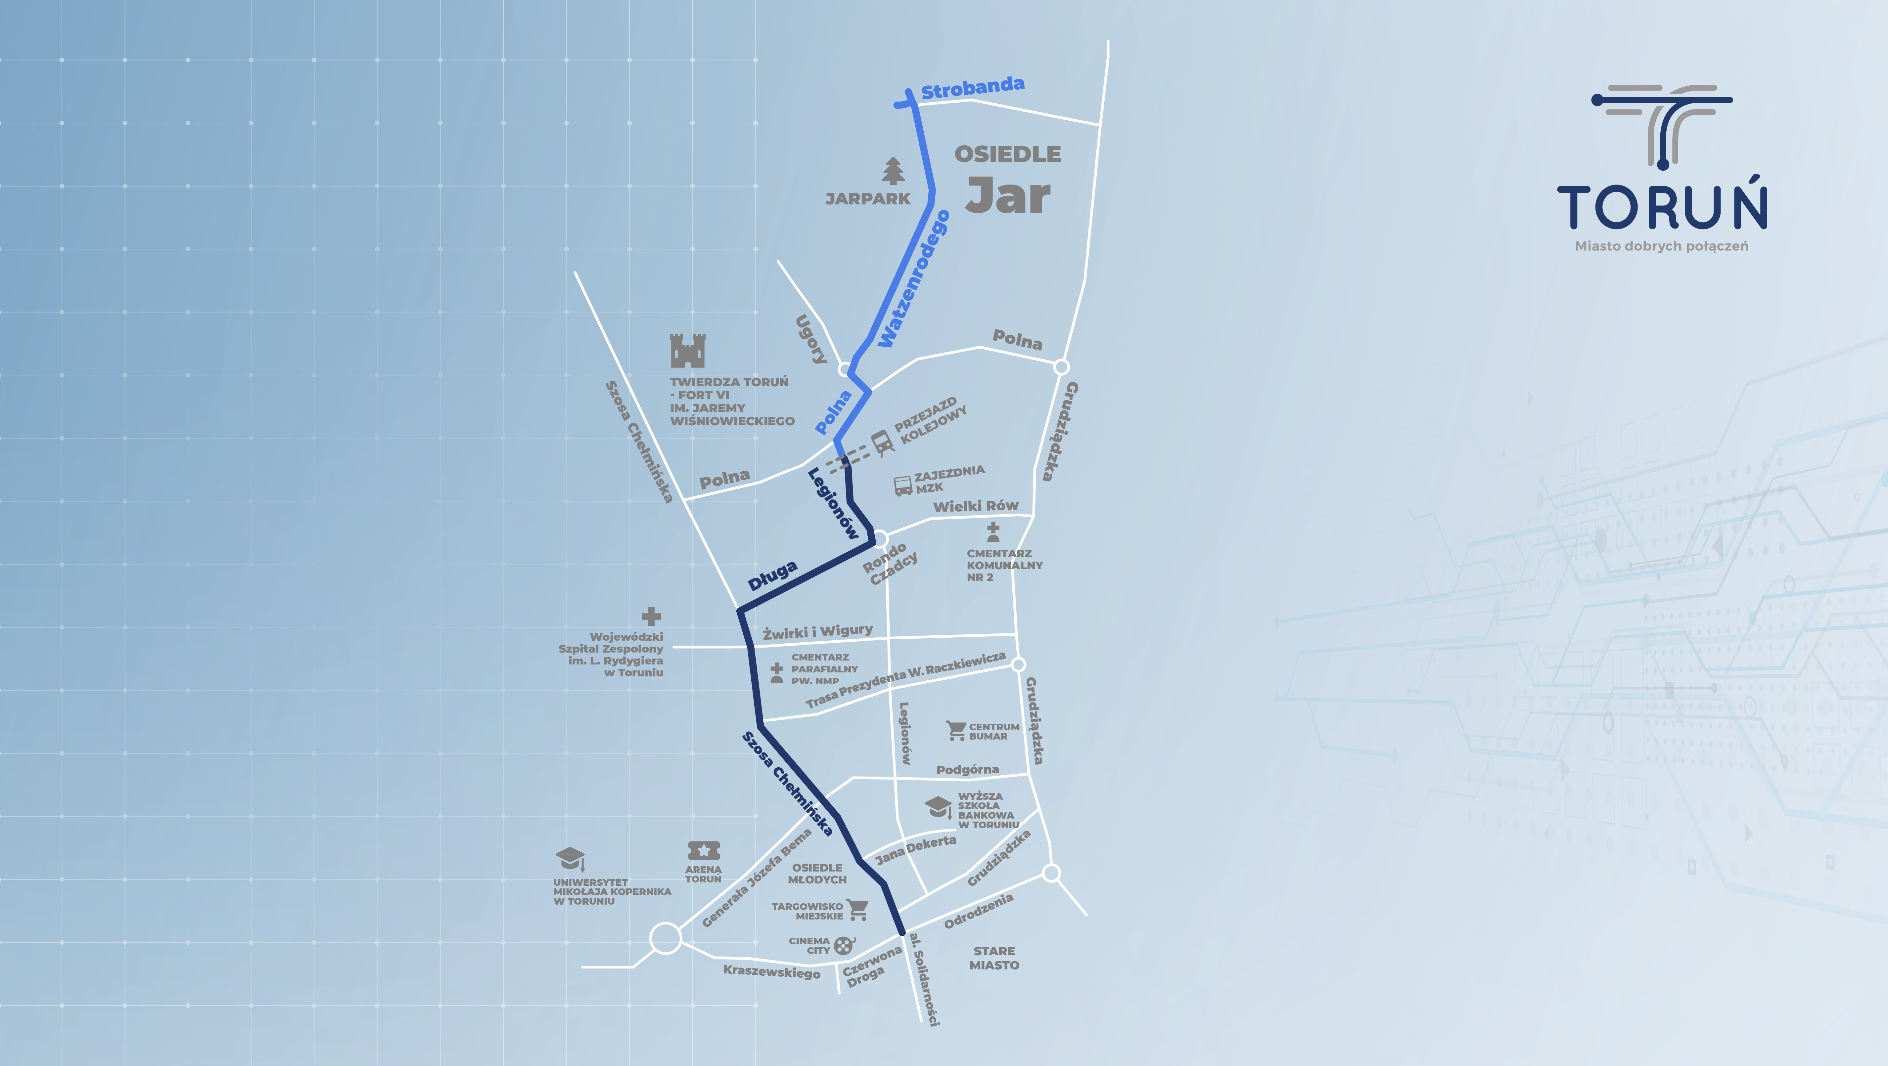

Przebieg linii tramwajowej
Odcinek A - od przejazdu kolejowego
na ul. Legionów, wzdłuż ulic: Polna, Ugory, Watzenrodego do ronda na ul. Strobanda
Odcinek B - od placu NOT wzdłuż
ulic: Chełmińska, Długa, Legionów
do przejazdu kolejowego wraz z tym przejazdem

Slide 7

Zadanie w liczbach
nowa linia tramwajowa
zielone torowisko
torowisko w zabudowie sztywnej
przebudowa układu drogowego
nowe perony przystankowe
nowe wiaty przystankowe, z których 10 będzie miało
formę tzw. „zielonego przystanku”
tablice informacji pasażerskiej
nowe powierzchnie zielone
(łąki kwietne, krzewy oraz trawy)
słupy trakcyjne
5,6 km
1,8 km
3,8 km
3 km
30 szt.
30 szt.
21 szt.
11 600 m²
280 szt.

Slide 8

Generalny Wykonawca inwestycji
– konsorcjum firm

Slide 9
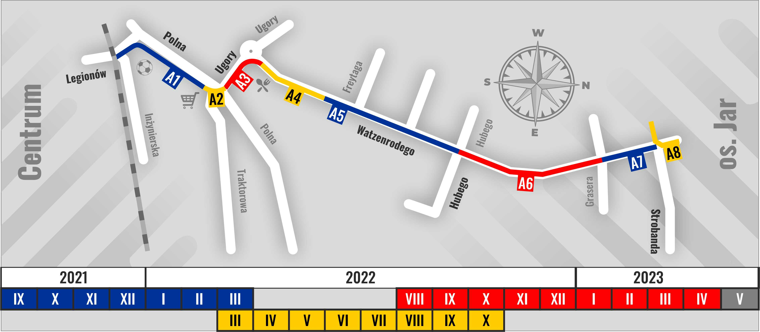
Planowany harmonogram robót
– odcinek A

Slide 10
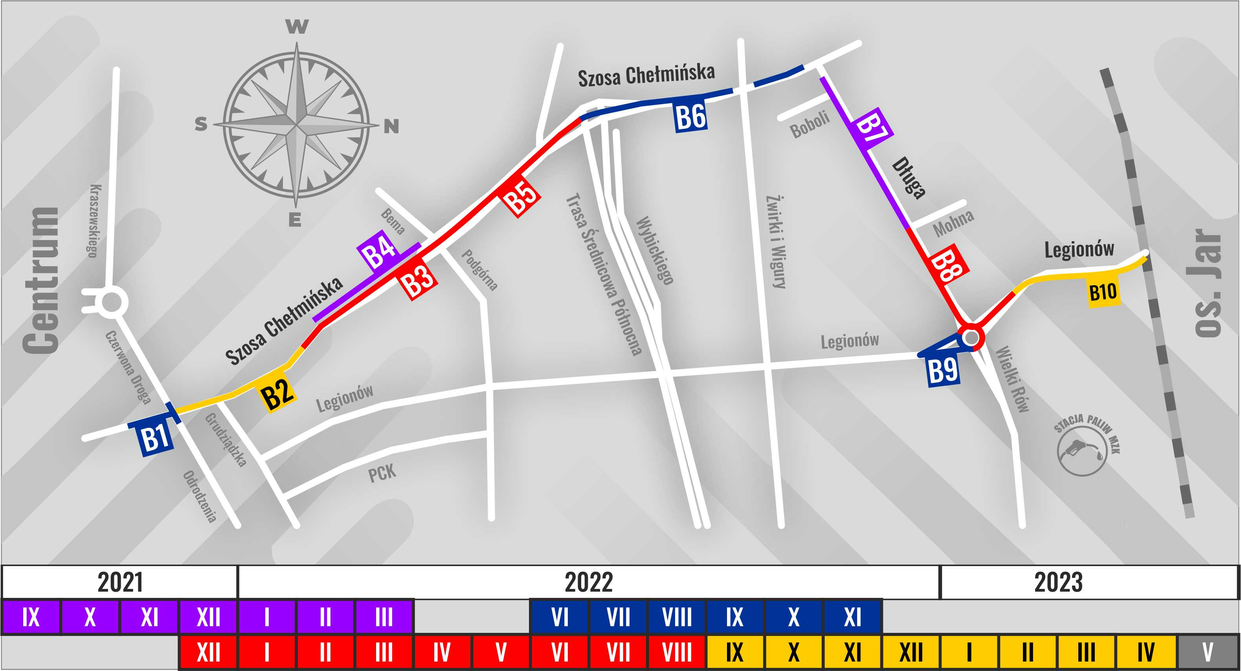
Planowany harmonogram robót
– odcinek B

Slide 11
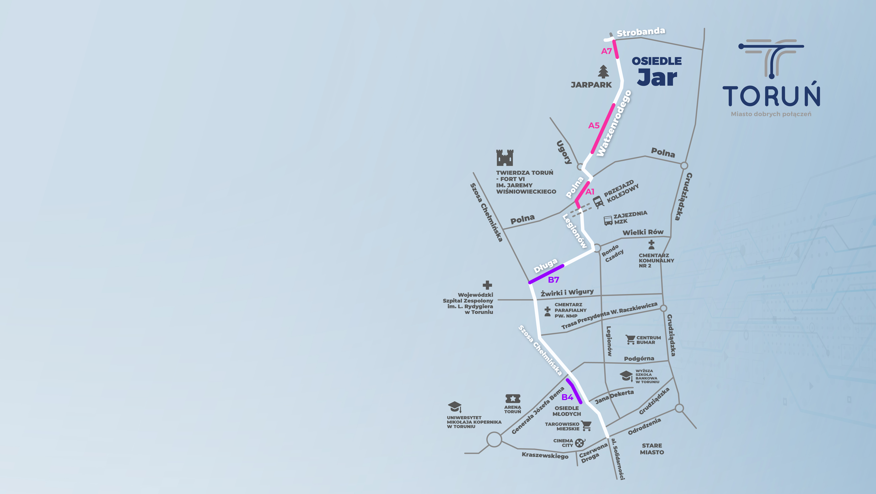
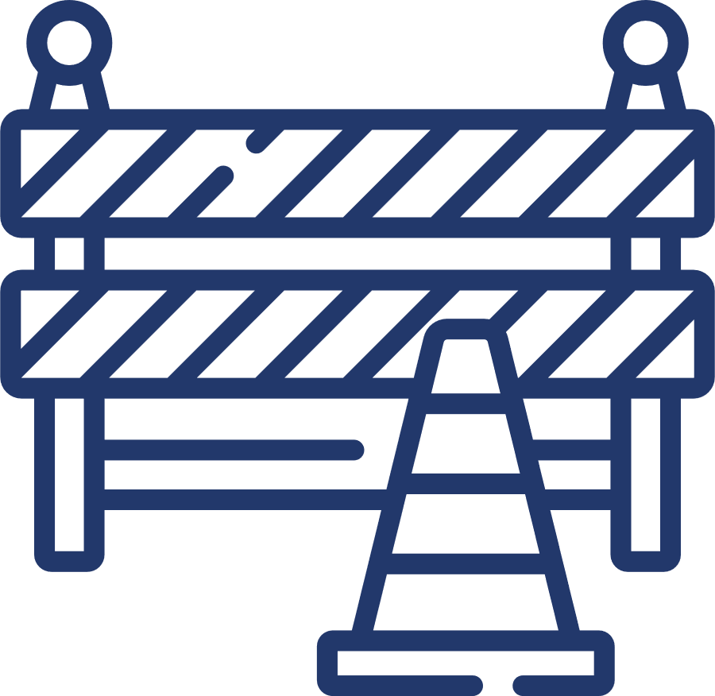
Odcinki realizowane
w pierwszej kolejności:
IX 2021 – III 2022

Slide 12
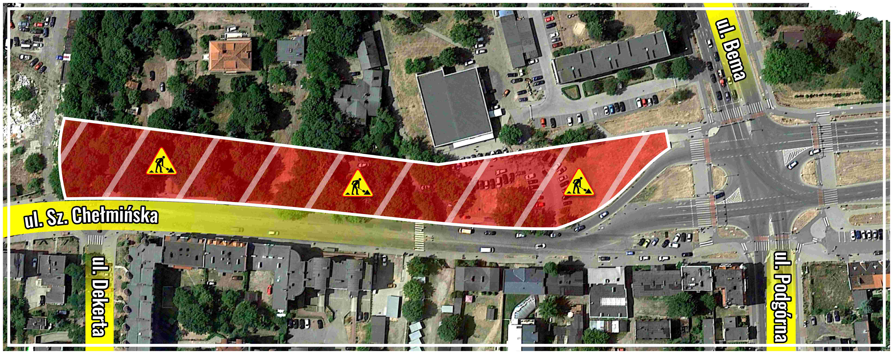
ETAP B4 – Nowy odcinek Alei 700-lecia
Planowany termin realizacji: IX 2021 r. – XII 2021 r.
ZAKRES GŁÓWNYCH PRAC
budowa torowiska
w zabudowie sztywnej
budowa torowiska
zielonego
budowa nowego układu
drogowego Alei 700-lecia
budowa zasilania i sieci
trakcyjnej
budowa oświetlenia
odwodnienie torowiska
budowa kanalizacji
deszczowej i sieci wod-
kan, sieci teletechnicznej
przebudowa gazociągu,
kolizji energetycznych

Slide 13
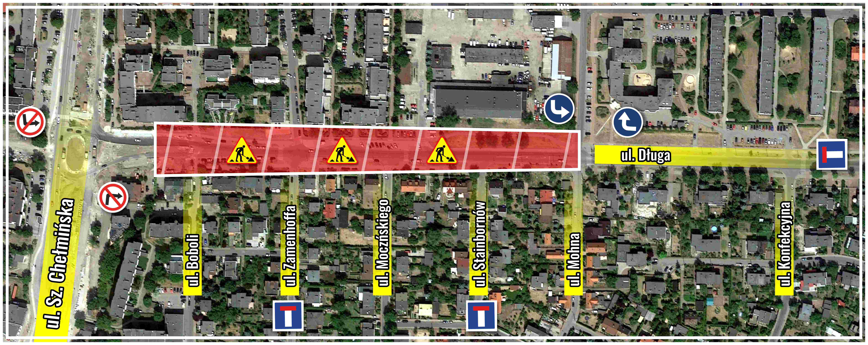
ETAP B7 – ul. Długa: od Sz. Chełmińskiej do ul. Mohna
Planowany termin realizacji: IX 2021 r. – III 2022 r.
Dojazdy do posesji zostaną zapewnione
ZAKRES GŁÓWNYCH PRAC
budowa torowiska w zabudowie sztywnej
przebudowa układu drogowego
budowa zasilania i sieci trakcyjnej
budowa oświetlenia
odwodnienie torowiska
budowa sieci teletechnicznej
przebudowa gazociągu, ciepłociągu, kanalizacji deszczowej i sieci wod-kan

Slide 14
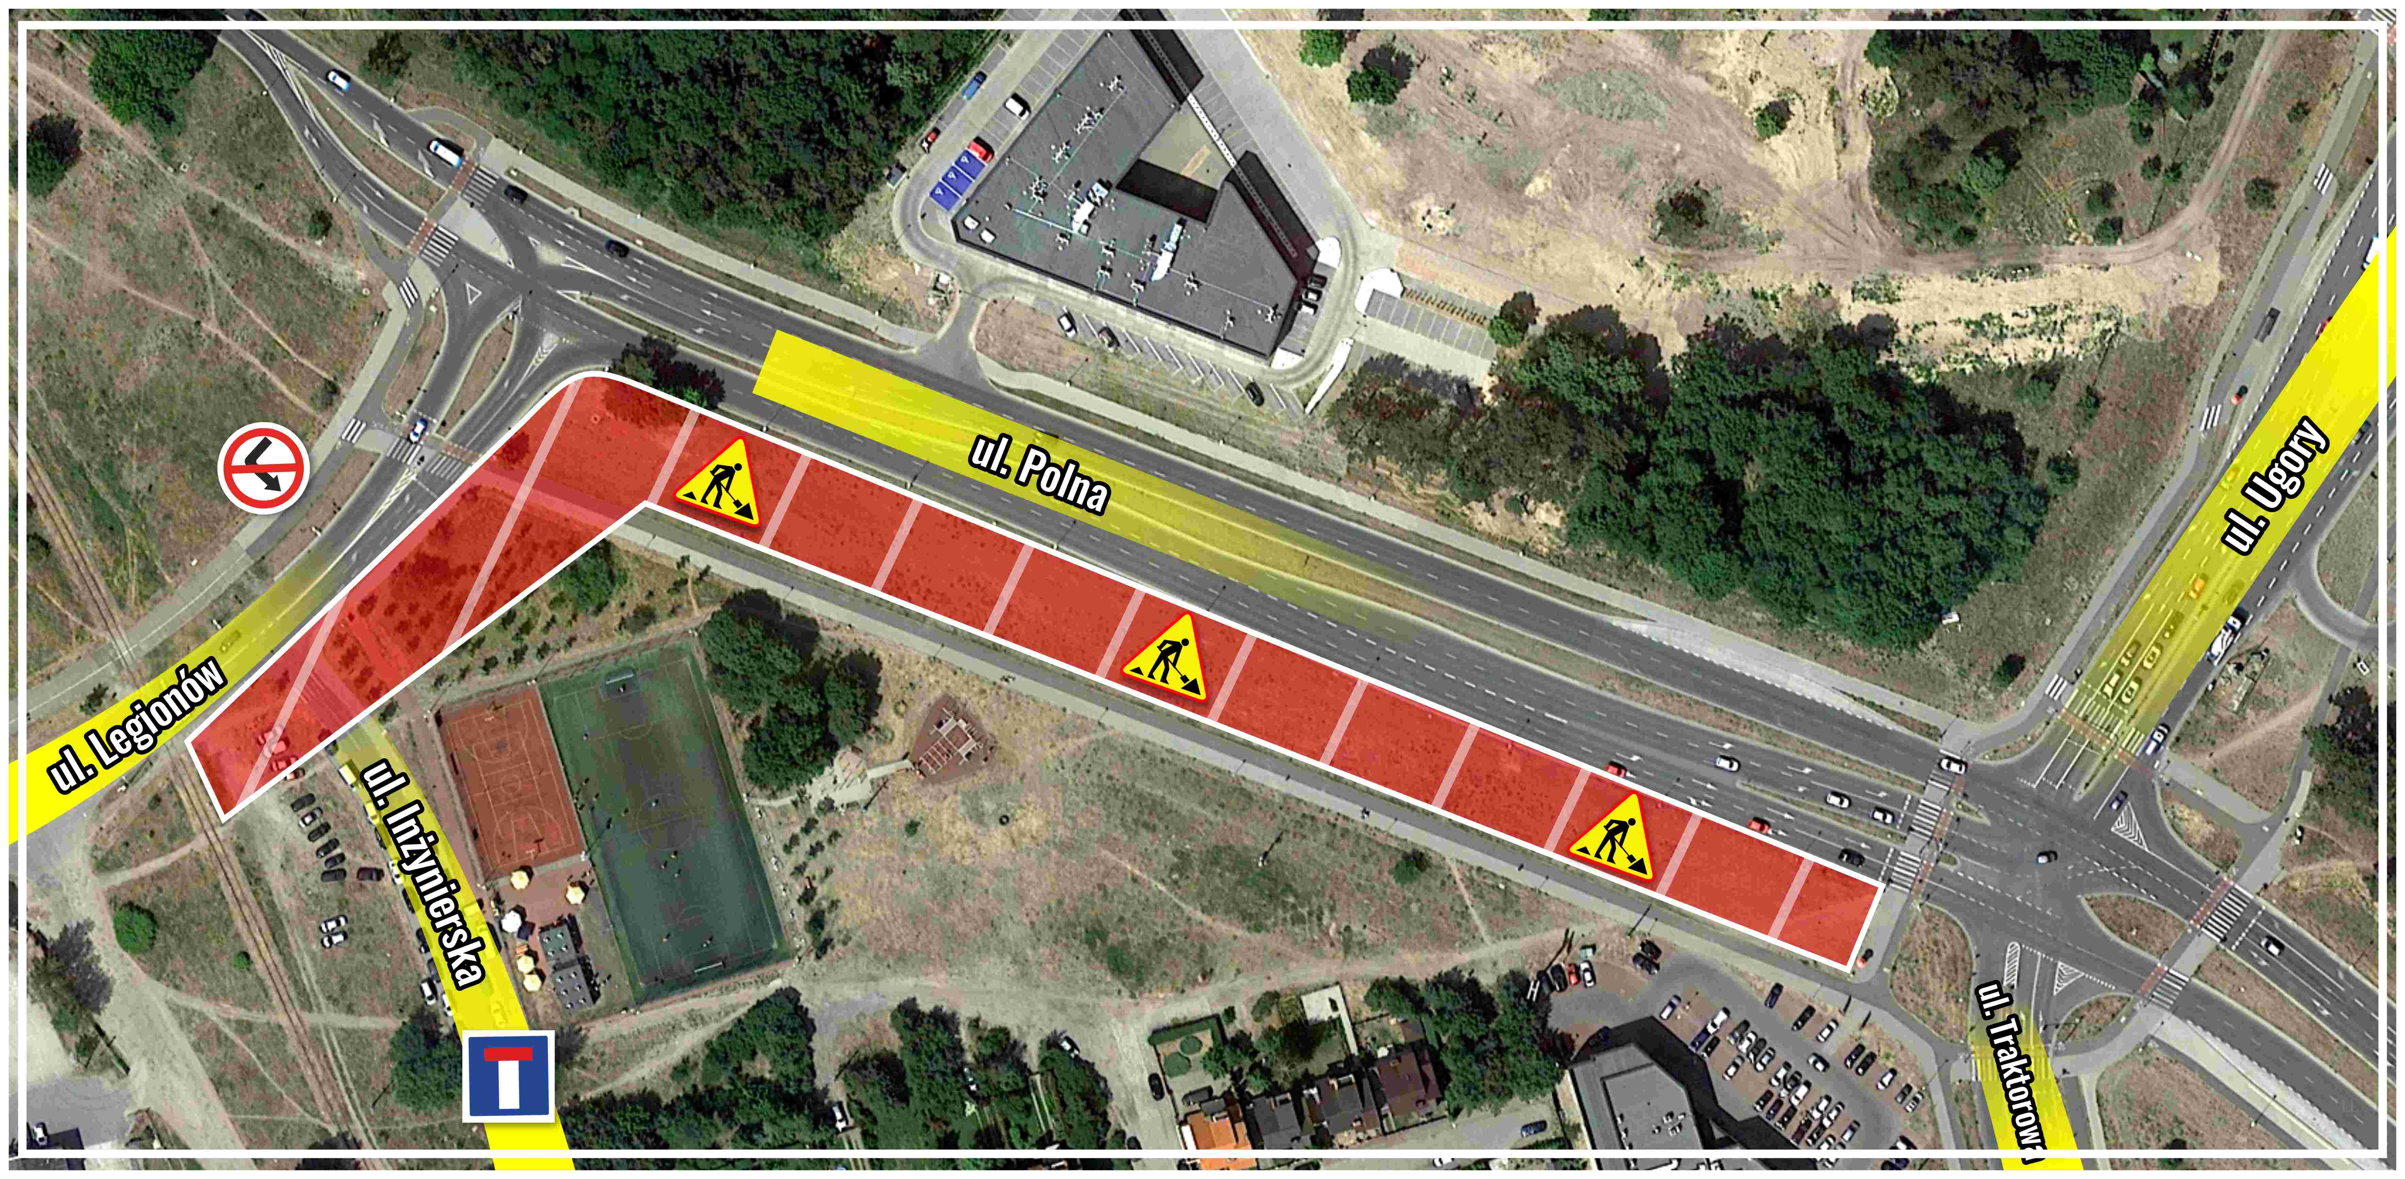
ETAP A1 – ul. Polna: od przejazdu PKP w ul. Legionów do ul. Traktorowej
Planowany termin realizacji: IX 2021 r. – III 2022 r.
ZAKRES GŁÓWNYCH PRAC
budowa zielonego torowiska
budowa torowiska w zabudowie sztywnej
budowa oświetlenia
budowa zasilania i sieci trakcyjnej
budowa systemu nawadniania
odwodnienie torowiska
przebudowa gazociągu
budowa sieci teletechnicznych
i elektroenergetycznych

Slide 15
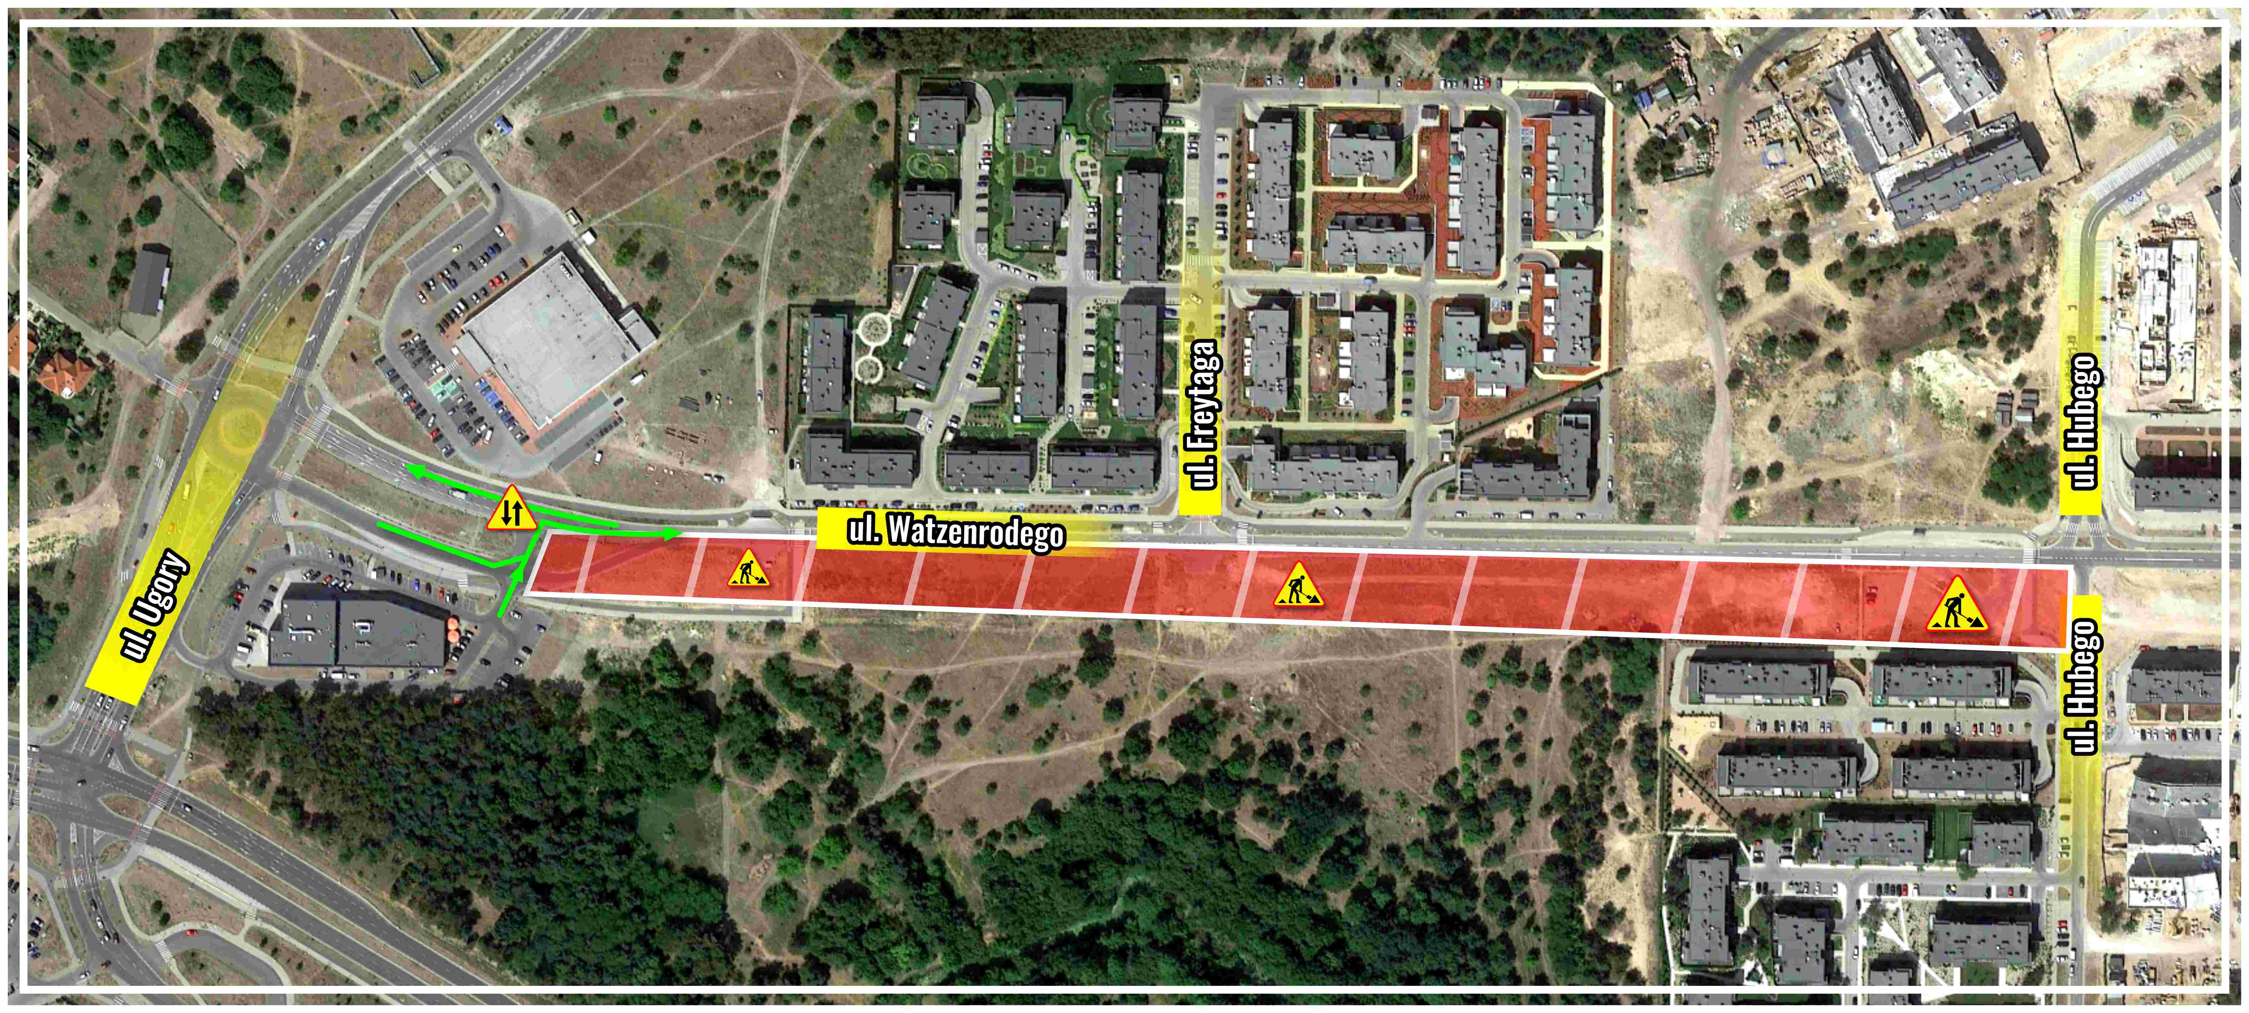
ETAP A5 – ul. Watzenrodego: od CH do ul. Hubego
Planowany termin realizacji: IX 2021 r. – III 2022 r.
ZAKRES GŁÓWNYCH PRAC
budowa torowiska zielonego
budowa torowiska w zabudowie sztywnej
przebudowa układu drogowego
budowa zasilania i sieci trakcyjnej
budowa oświetlenia
odwodnienie torowiska
budowa systemu nawadniania
budowa sieci teletechnicznych

Slide 16
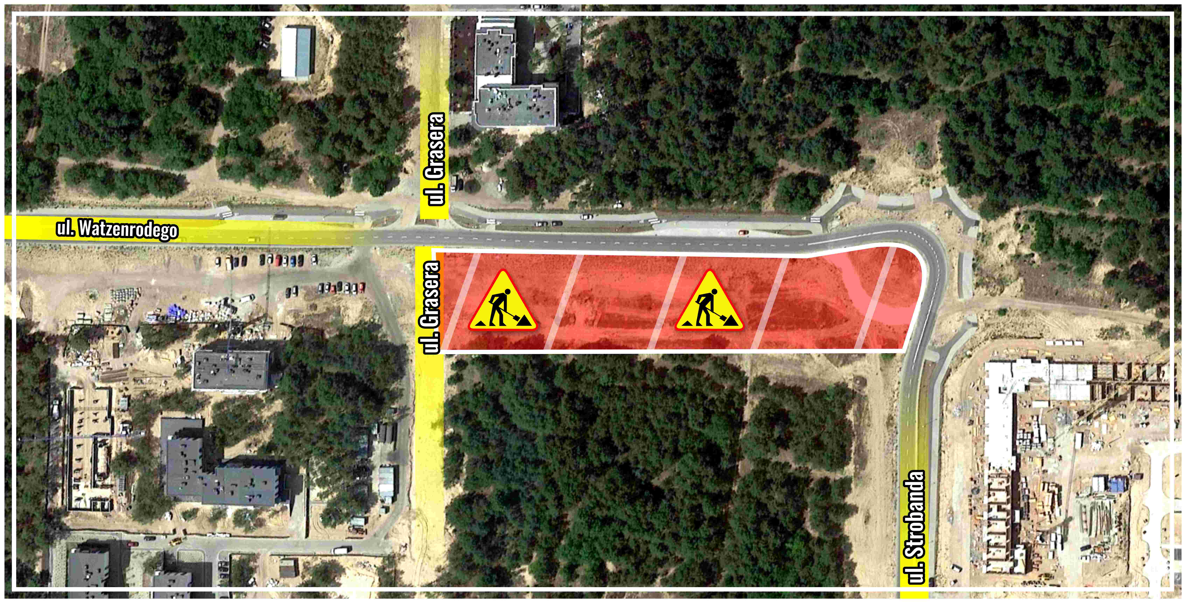
ETAP A7 – ul. Watzenrodego: od ul. Grasera do ul. Strobanda
Planowany termin realizacji: IX 2021 r. – III 2022 r.
ZAKRES GŁÓWNYCH PRAC
budowa torowiska w zabudowie sztywnej
budowa południowo-zachodniej części ronda przy ul. Strobanda
odwodnienie torowiska
budowa oświetlenia
budowa sieci teletechnicznych
budowa zasilania i sieci trakcyjnej

Slide 17
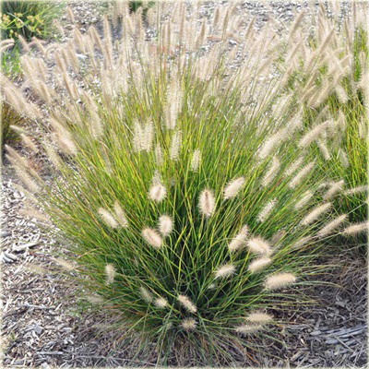
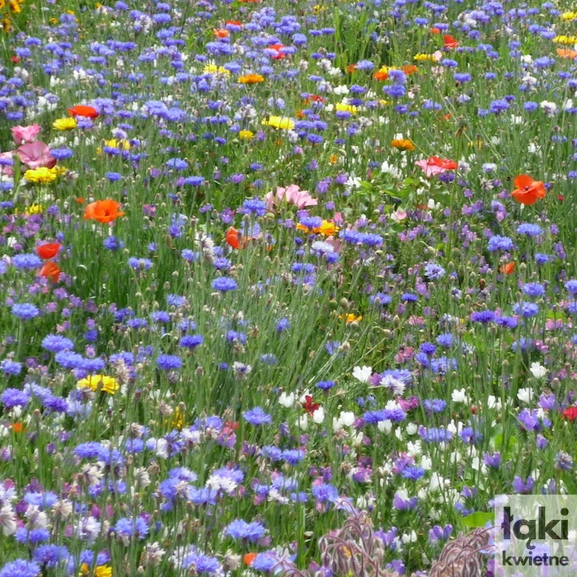
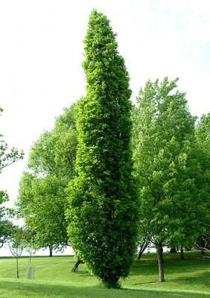
Zieleń – przykładowe nasadzenia
Rozplenica japońska - zimozielona kępiasta trawa, wysokość i szerokość kęp liści od 80 cm, w czasie kwitnienia wysokość pędów około metra
Dąb szypułkowy - wolnorosnące drzewo
o zwartej, kolumnowej koronie i charakterystycznych wyprostowanych gałęziach, przylegających do pnia,
osiąga 15 m wysokości przy 4 m szerokości
Łąki kwietne wieloletnie to rozwiązanie na długie lata - z każdym sezonem stają się coraz bogatsze i zmieniają się z roku na rok

Slide 18






Planowane efekty realizacji
Nowe połączenie tramwajowe
Przebudowany układ drogowy wraz z chodnikami
i drogami rowerowymi
Nowe zagospodarowanie zieleni (drzewa, krzewy, zielone torowiska, łąki kwietne)
Zwiększenie udziału niskoemisyjnego transportu szynowego w przewozie mieszkańców Torunia
Wzrost komfortu podróżowania
Zmniejszenie emisji spalin
Zwiększenie bezpieczeństwa

Slide 19
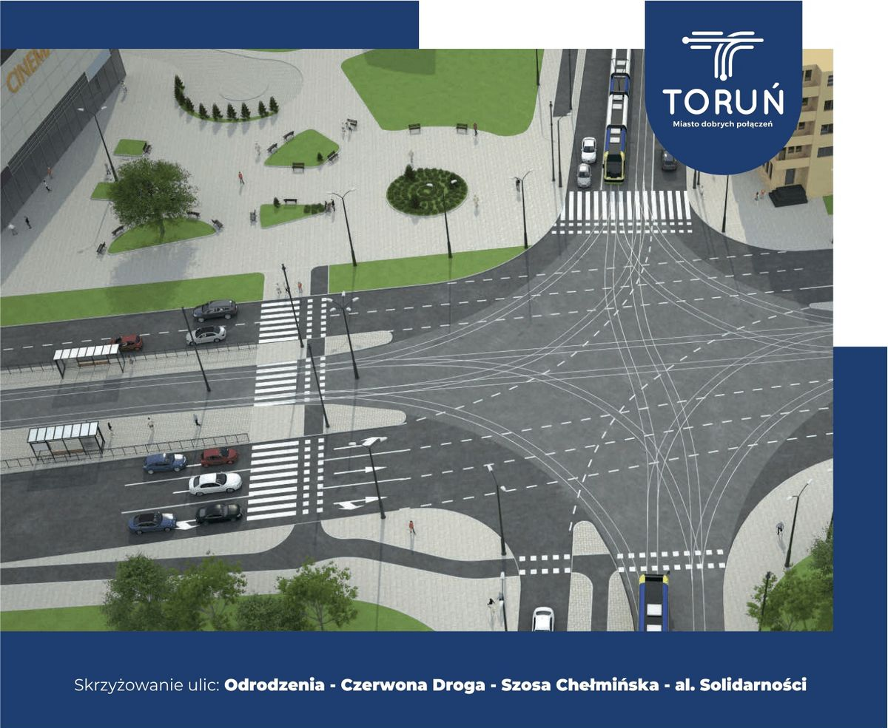

Slide 20
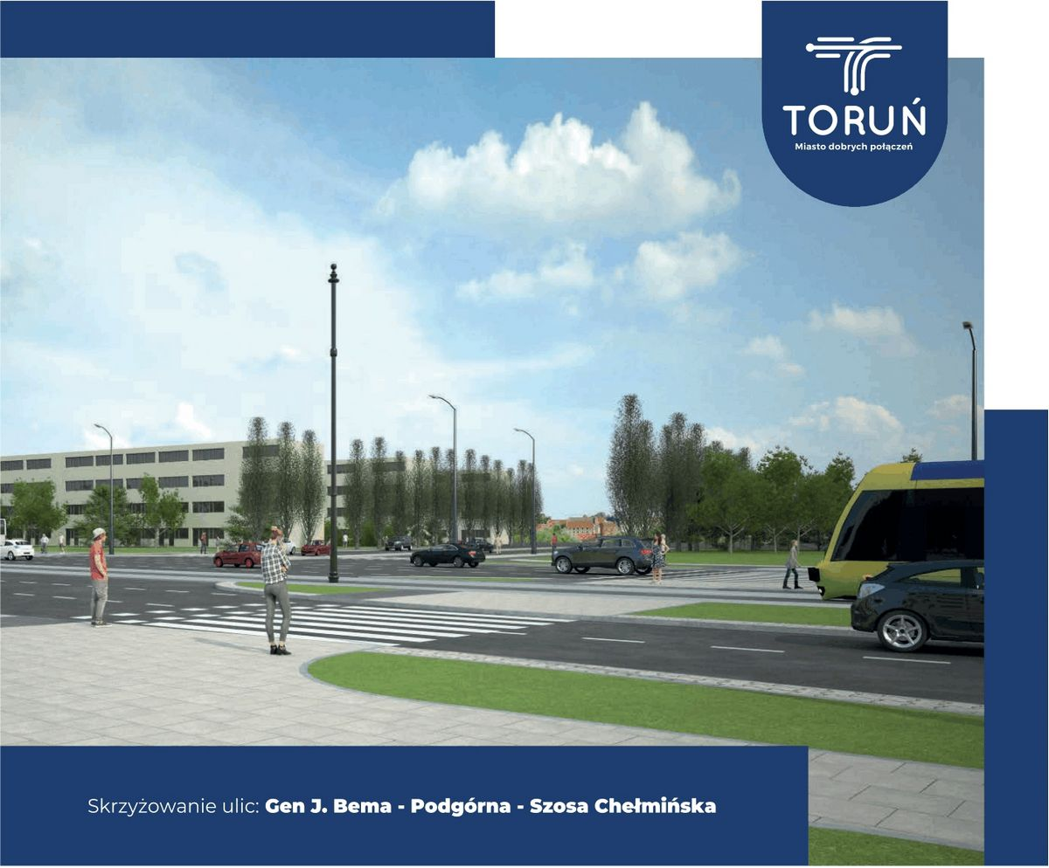

Slide 21
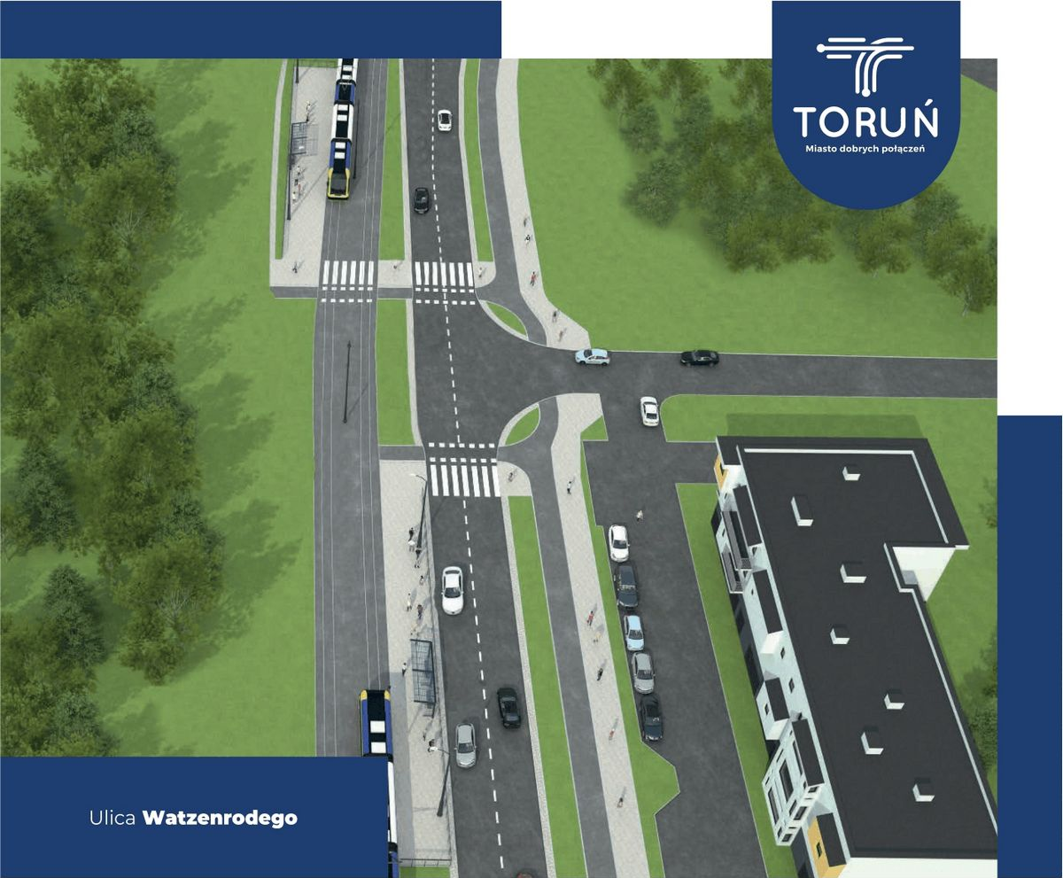

Slide 22
Dziękujemy za uwagę

